Slide 1
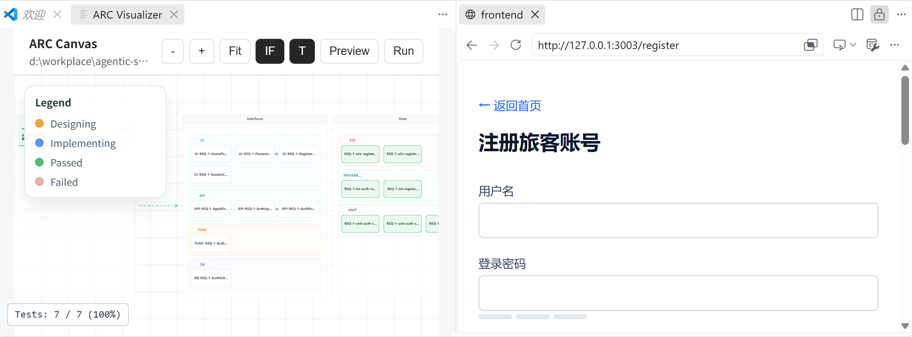
ARC Visualizer的使用：页面预览
运行结束后，单击画布上的Preview来预览web应用效果

Slide 2
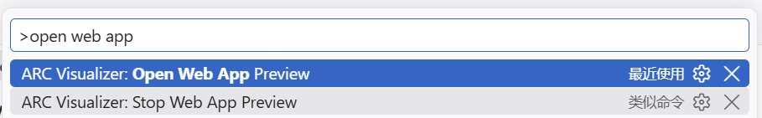
ARC Visualizer的使用：页面预览
另一种可用的方式是直接唤起命令面板 在命令面板输入 Open Web App Preview，同样可以唤起右侧的预览界面
另外，你可以执行 Stop Web App Preview，来手动关闭预览界面

Slide 3
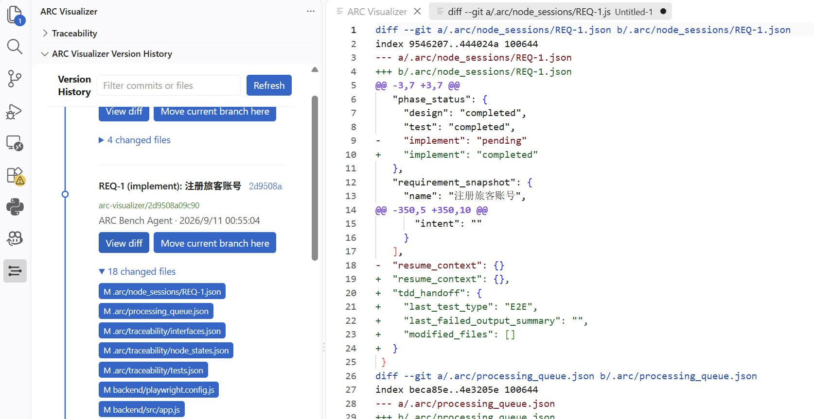
ARC Visualizer的使用：版本回溯

Slide 4
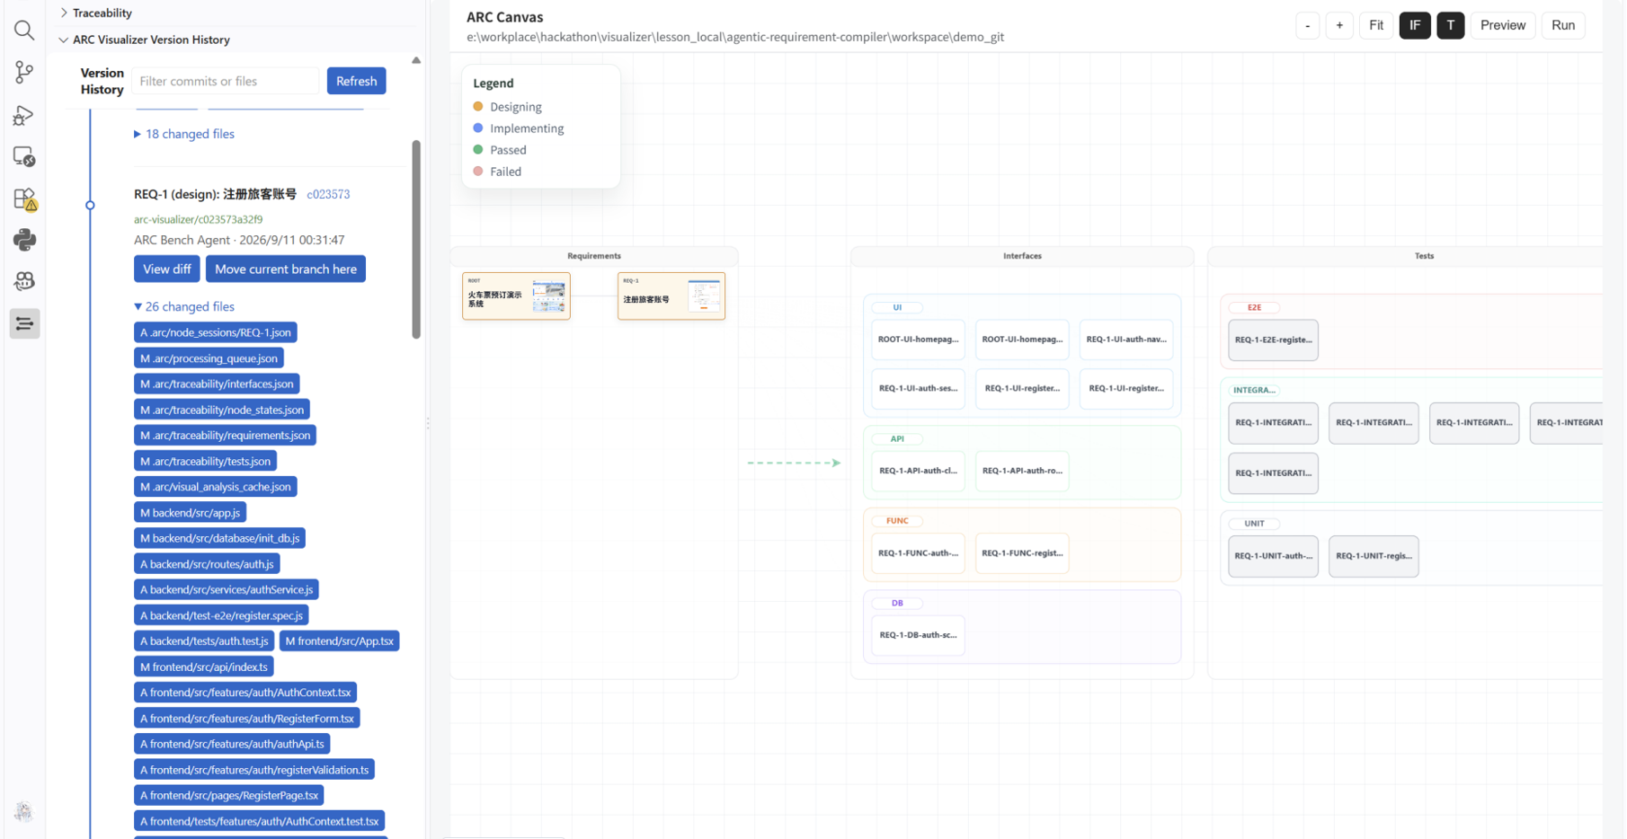
ARC Visualizer的使用：版本回溯

Slide 5
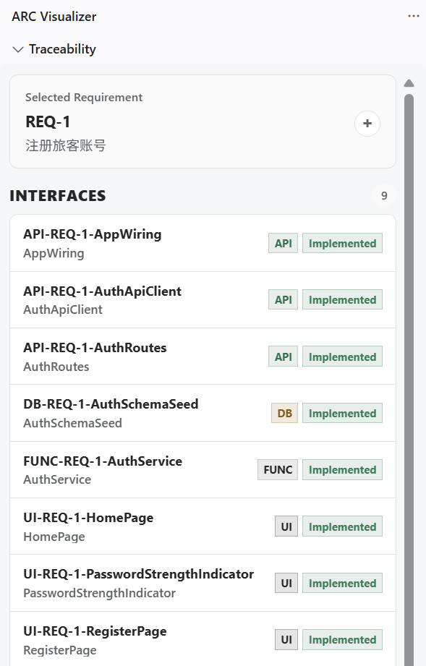
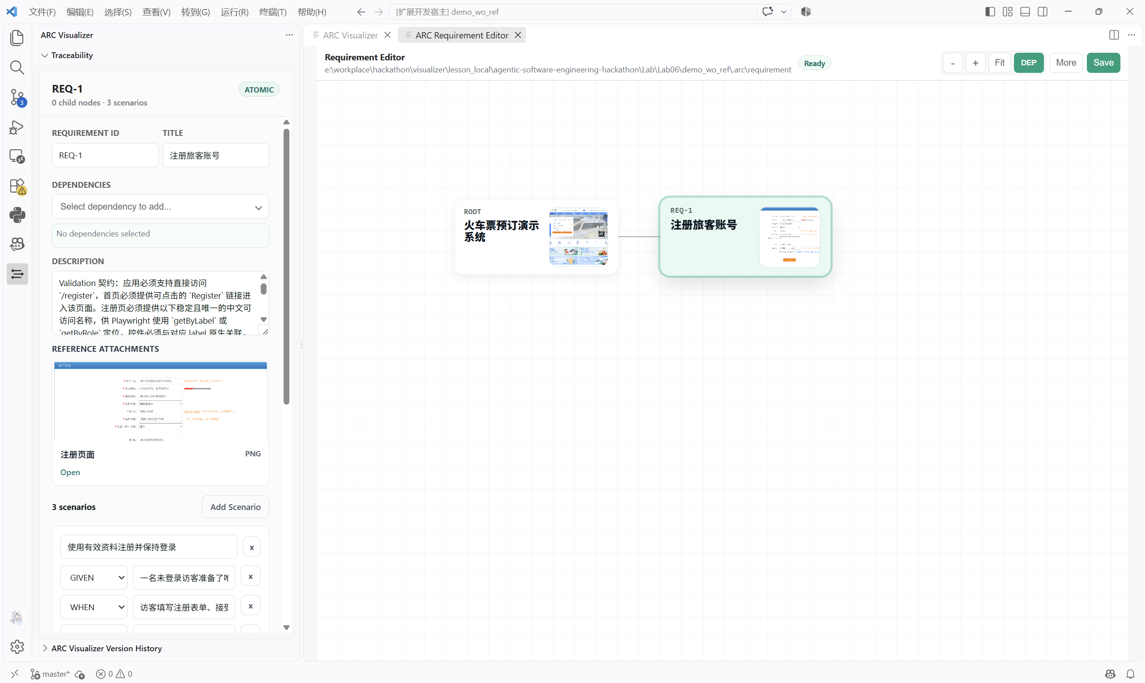
ARC Visualizer的使用：增量编译
第1步：任选需求结点，单击左侧栏中的加号按钮，进入requirement editor界面

Slide 6
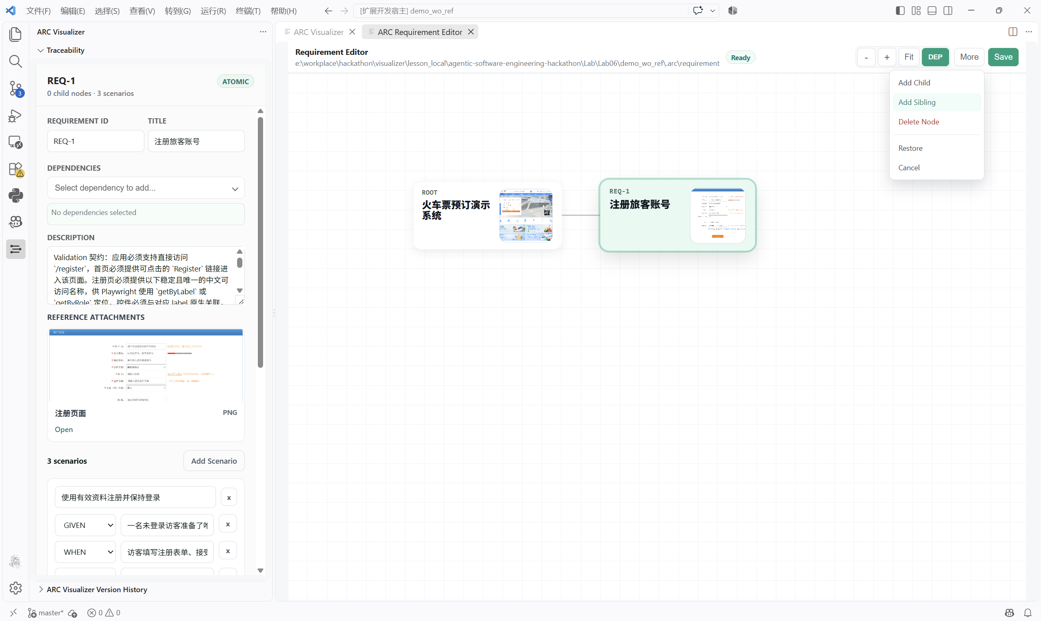
ARC Visualizer的使用：增量编译
第2步：使用右上角More-Add Children/Sibling，按需增加节点

Slide 7
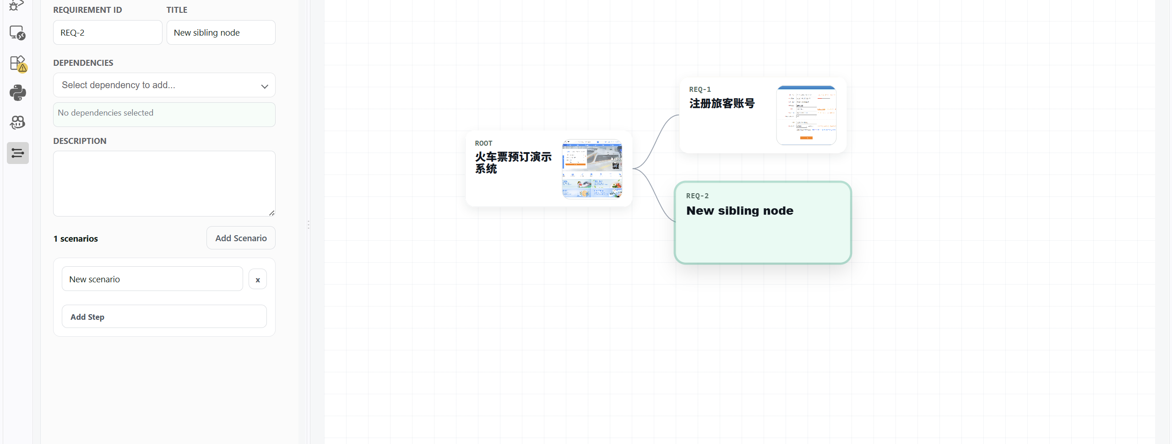
ARC Visualizer的使用：增量编译
如增加一个与注册同级的节点（预定为登录）

Slide 8
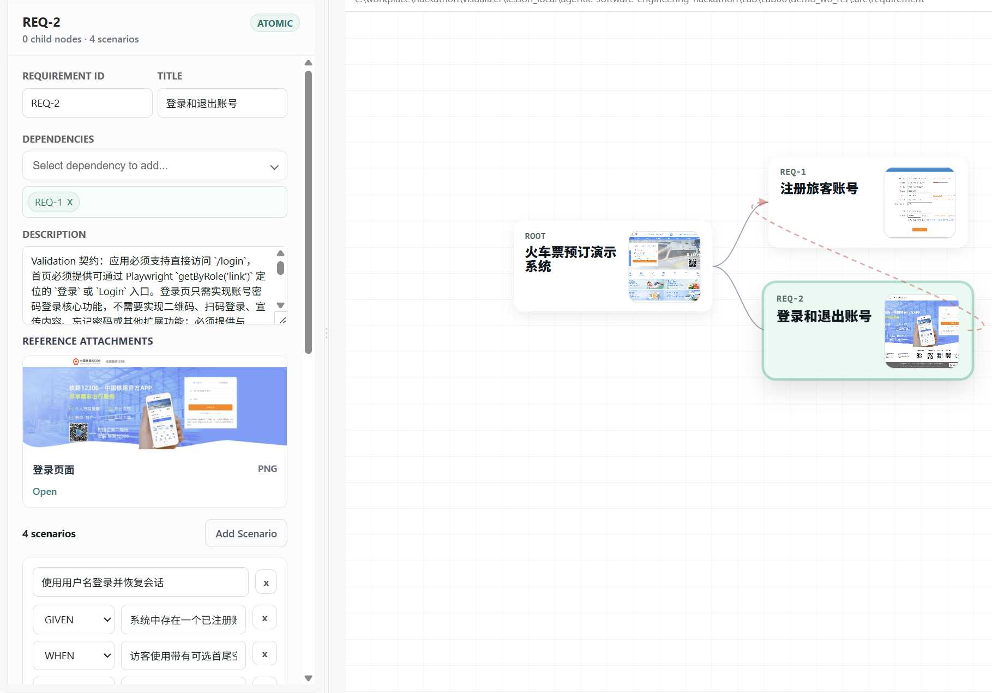
ARC Visualizer的使用：增量编译
第3步：填写需求的具体描述 一个健全的需求描述包含： - 标题 - 依赖关系 - 描述 - 若干scenarios

Slide 9
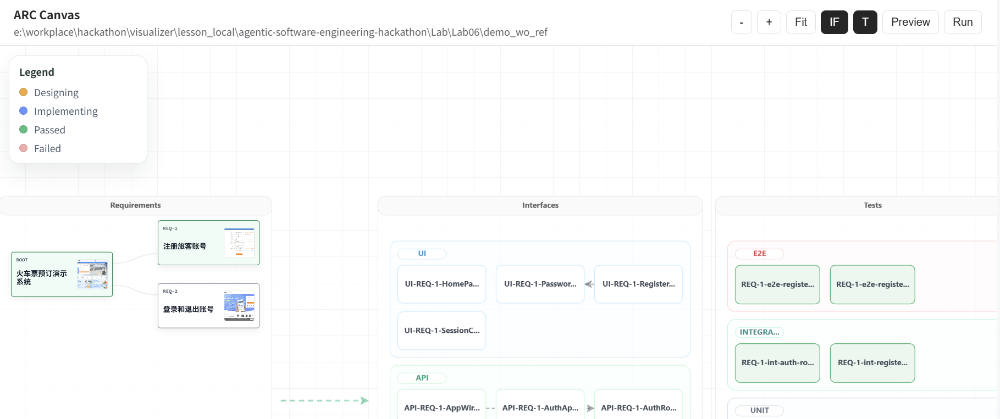
ARC Visualizer的使用：增量编译
第4步：单击右上角Save，回到主画布 画布自动更新，此时执行Run

Slide 10
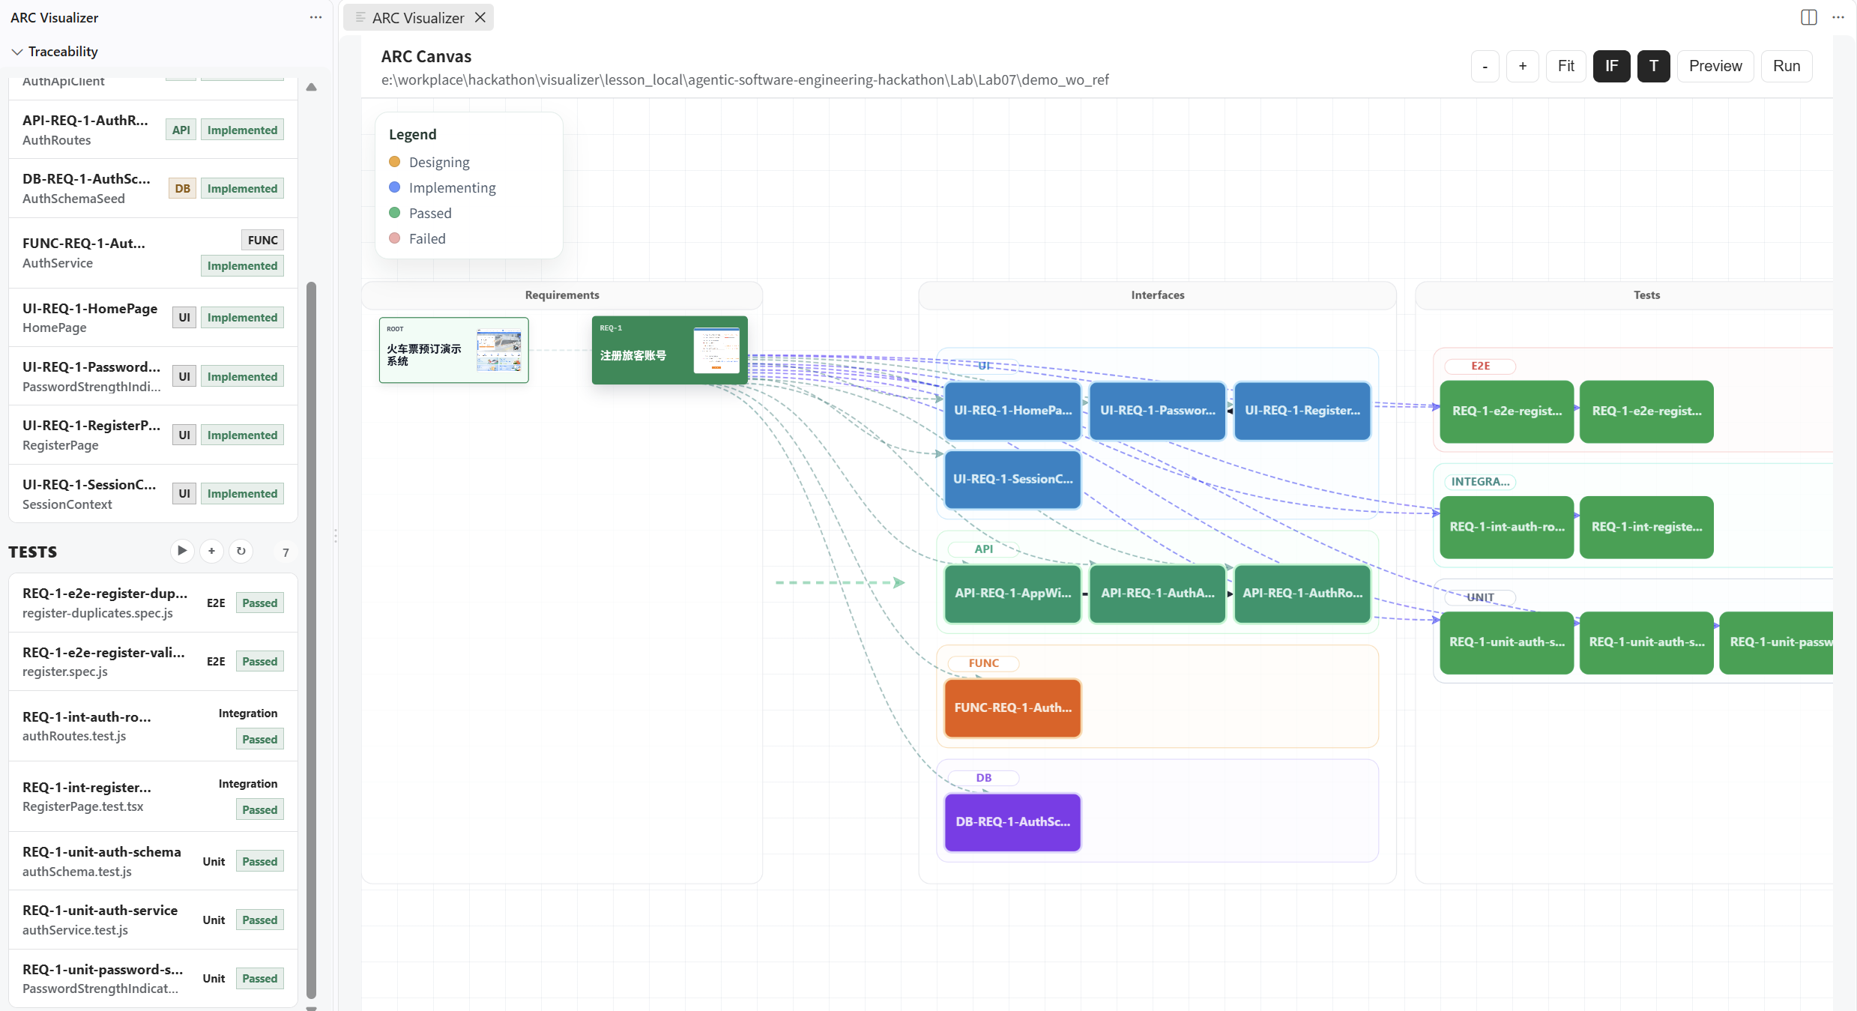
ARC Visualizer的使用：交互式编译与迭代
ARC Visualizer提供了一系列工具，用来追加/修改测试内容，以测试驱动的形式做迭代

Slide 11
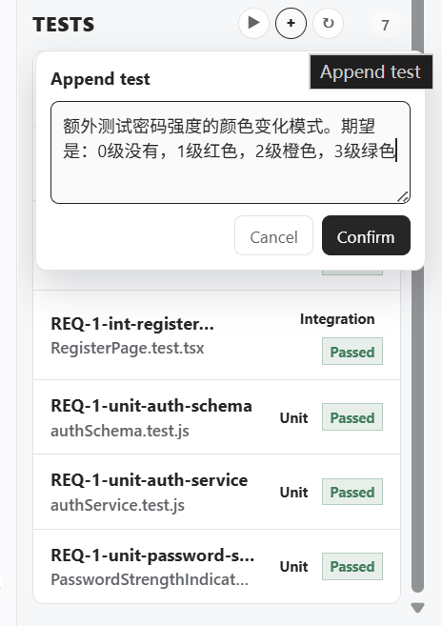
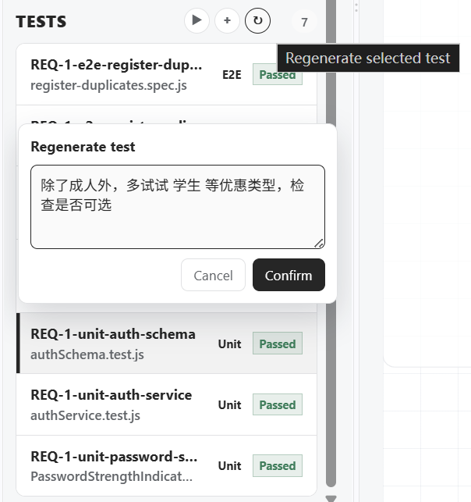
ARC Visualizer的使用：交互式编译与迭代
第1步：选中一个基准需求，在这个需求下新增/修改测试。 【新增测试的操作】 【修改测试的操作】

Slide 12
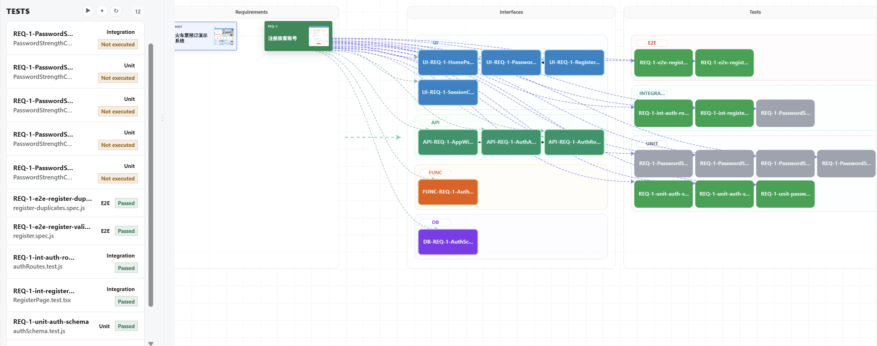
ARC Visualizer的使用：Validation
可能的生成结果：针对刚刚的测试追加，模型生成了5个新的测试

Slide 13
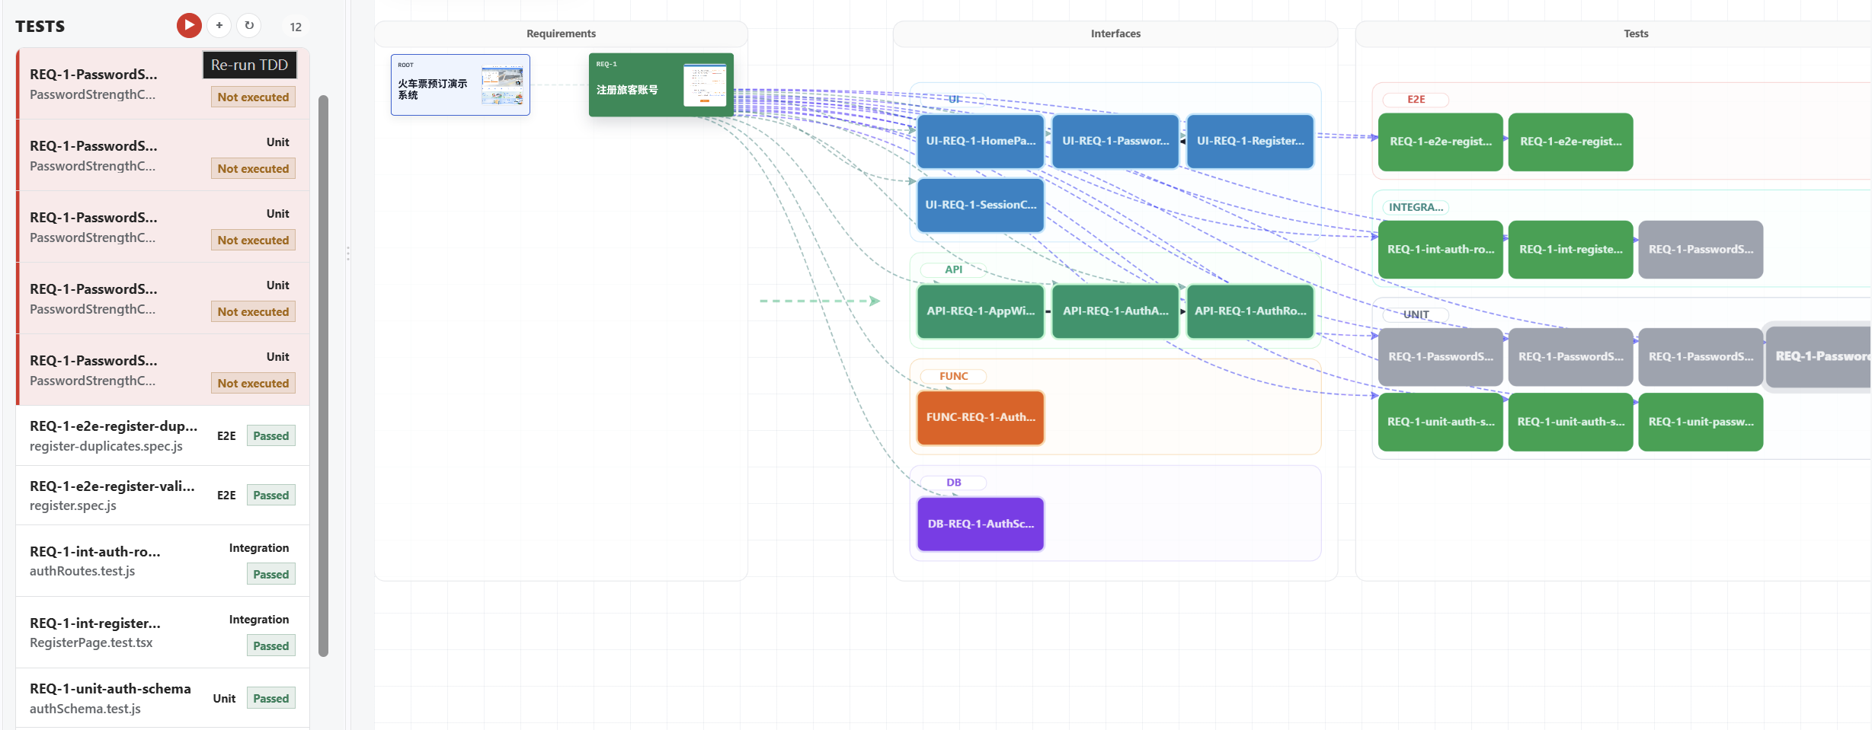
ARC Visualizer的使用：Validation
第2步：在左侧单击第一个按钮，选中要重新迭代的测试，并再次点击按钮

Slide 14
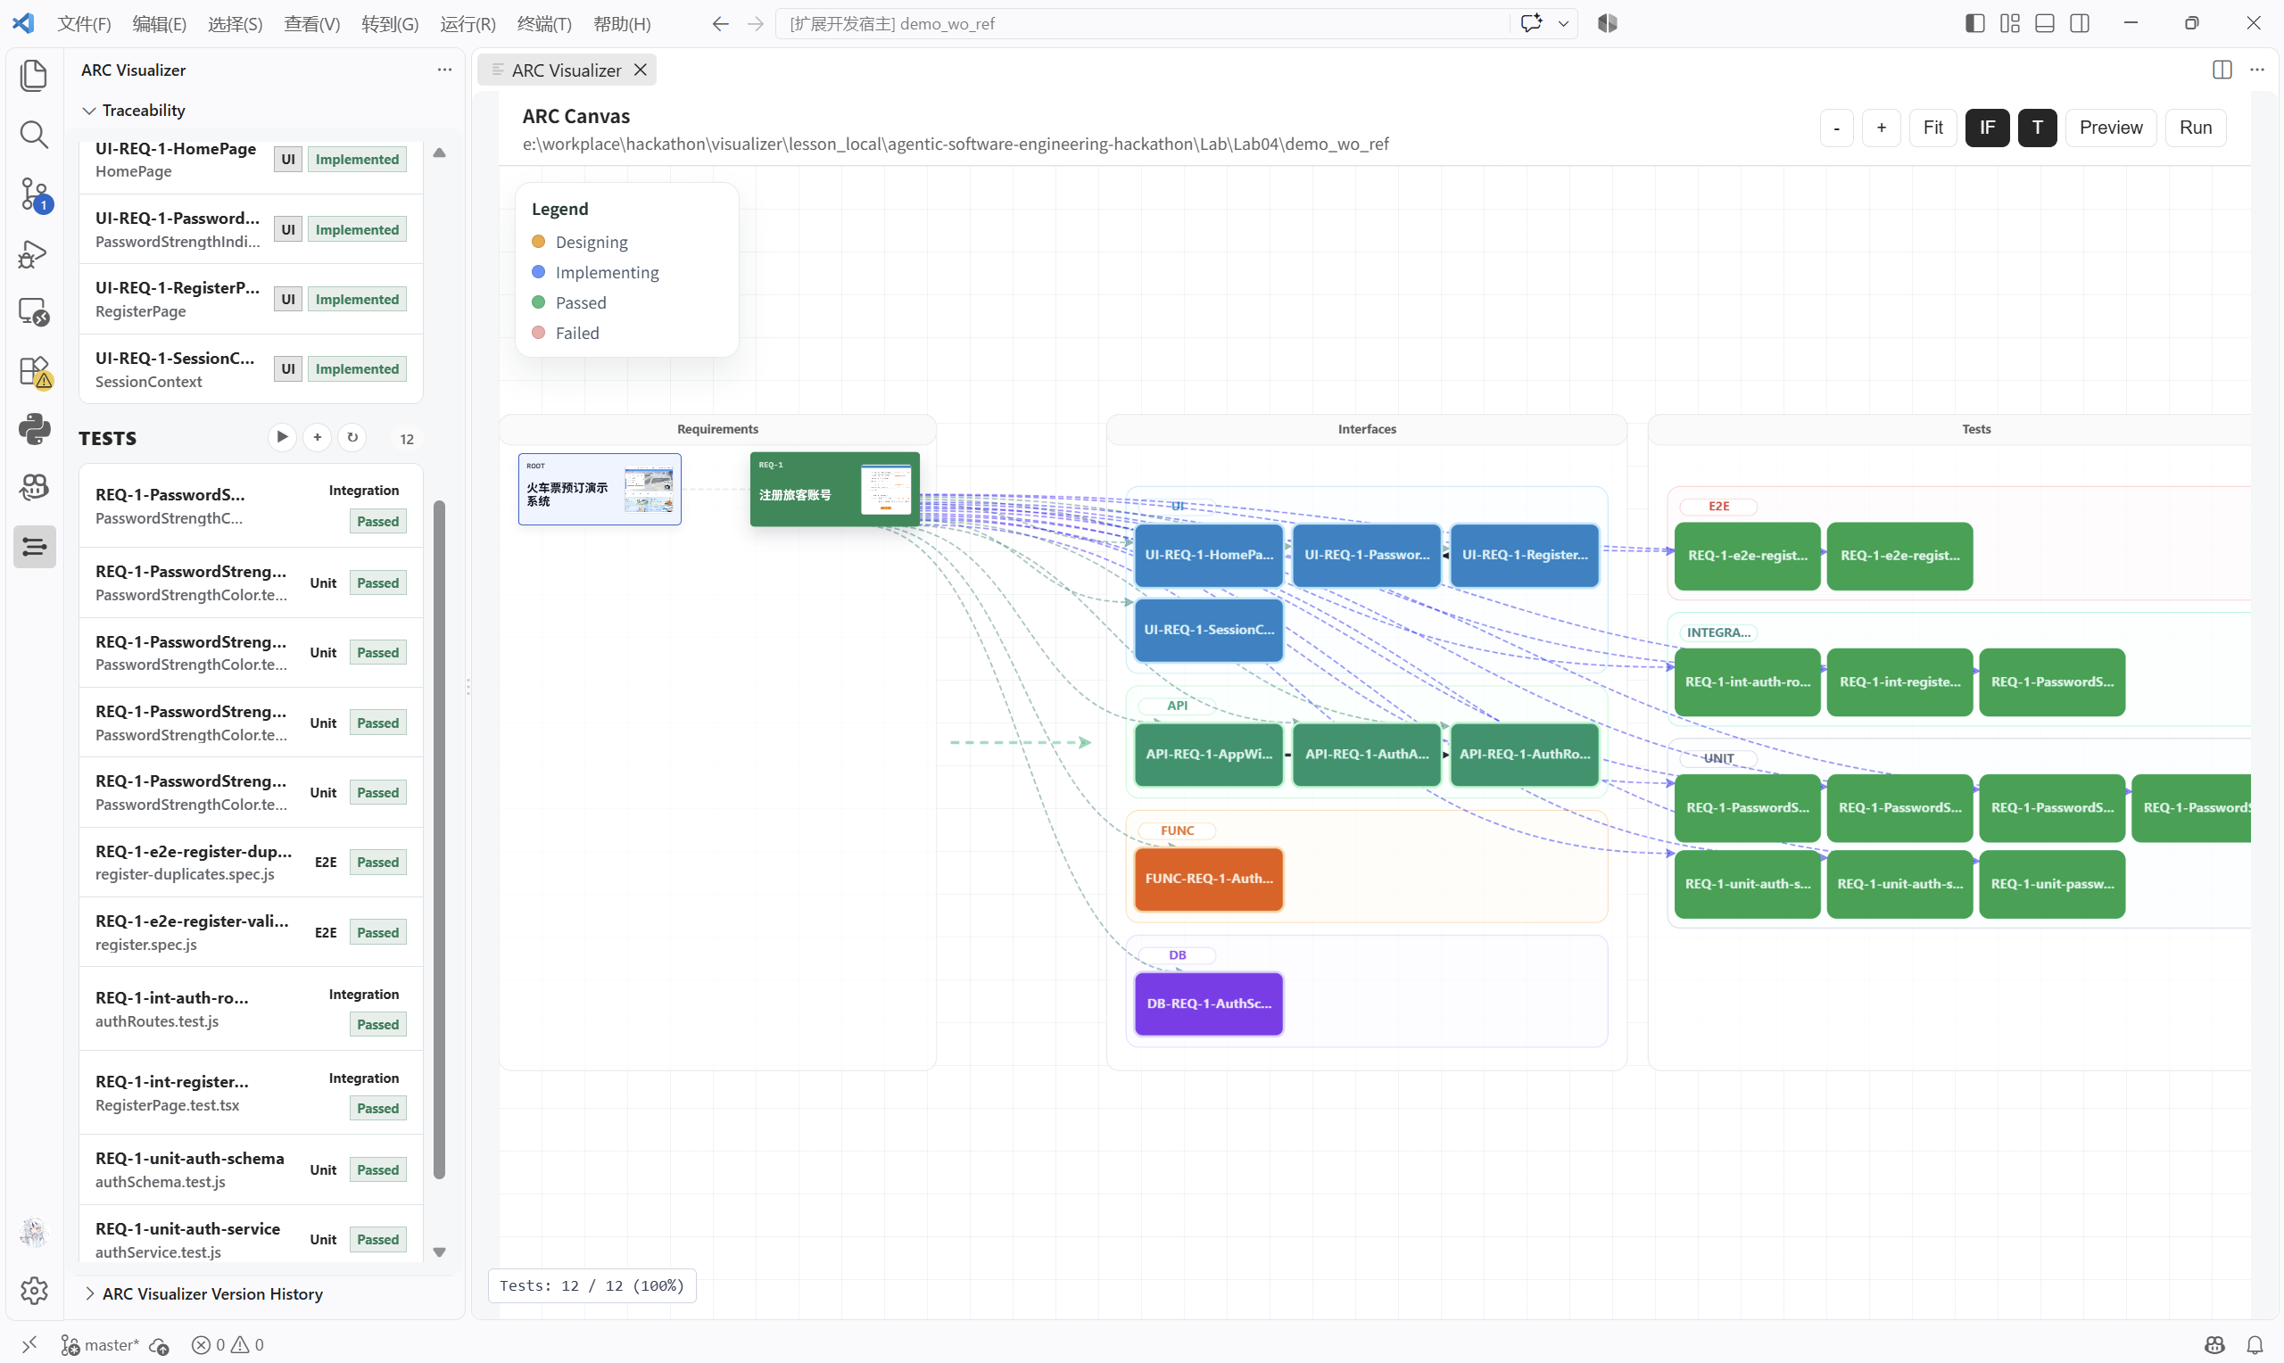
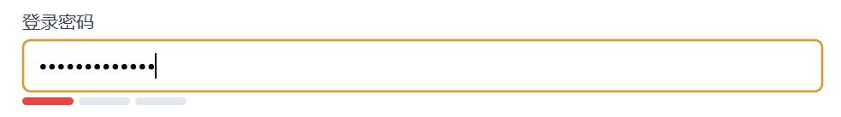
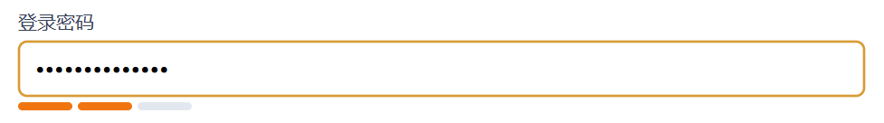
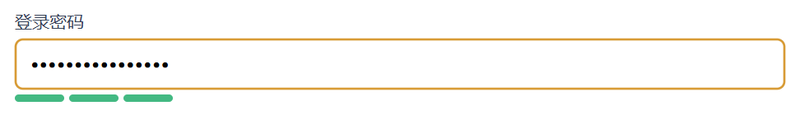
ARC Visualizer的使用：Validation
最终可能的结果如下：

